Slide 1
2段TIAの検討
2024年5月16日 和田研 小島光

Slide 2
目次
目的
回路構成・方針
シミュレーション
まとめ

Slide 3
目的
現状のTIAでは伝達インピーダンスが足りない。
抵抗負荷を大きくすると時定数が増加、F特が劣化。
もう一段増幅段を追加して伝達インピーダンスを稼ぐ。
簡易的な設計をして可能性を模索する。

Slide 4
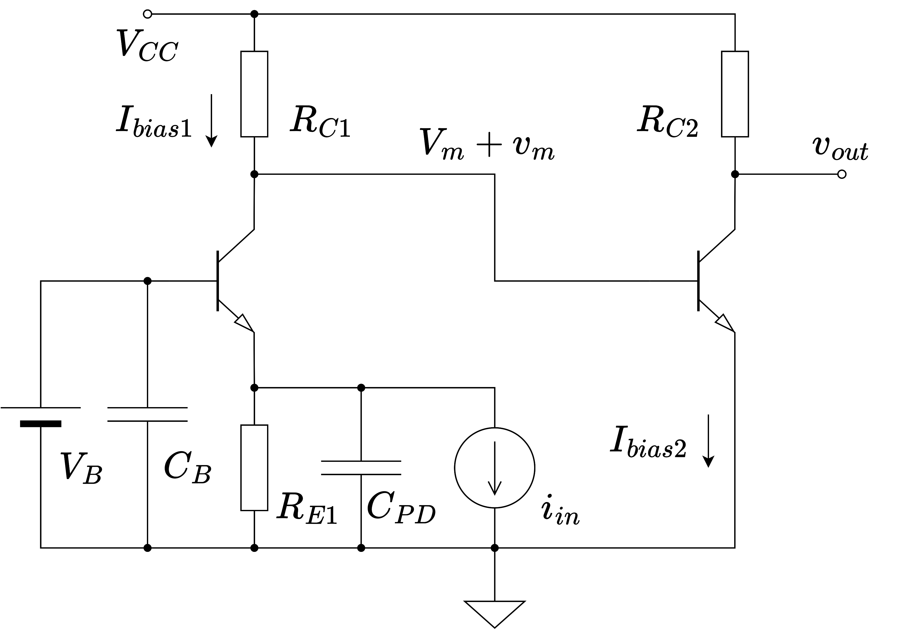
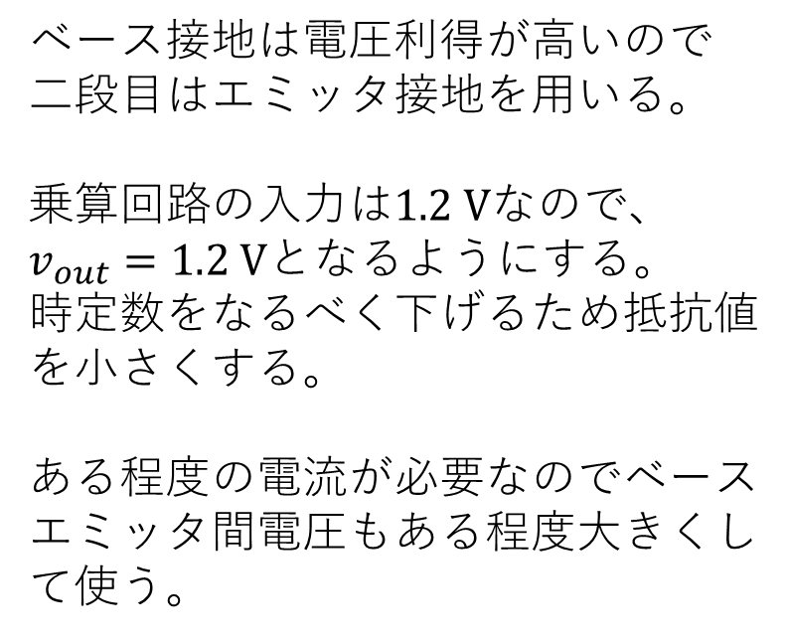
回路構成・方針
ベース接地は電圧利得が高いので
二段目はエミッタ接地を用いる。
乗算回路の入力は$1.2 V$なので、
$v_{out}=1.2 V$となるようにする。
時定数をなるべく下げるため抵抗値を小さくする。
ある程度の電流が必要なのでベースエミッタ間電圧もある程度大きくして使う。

Slide 5
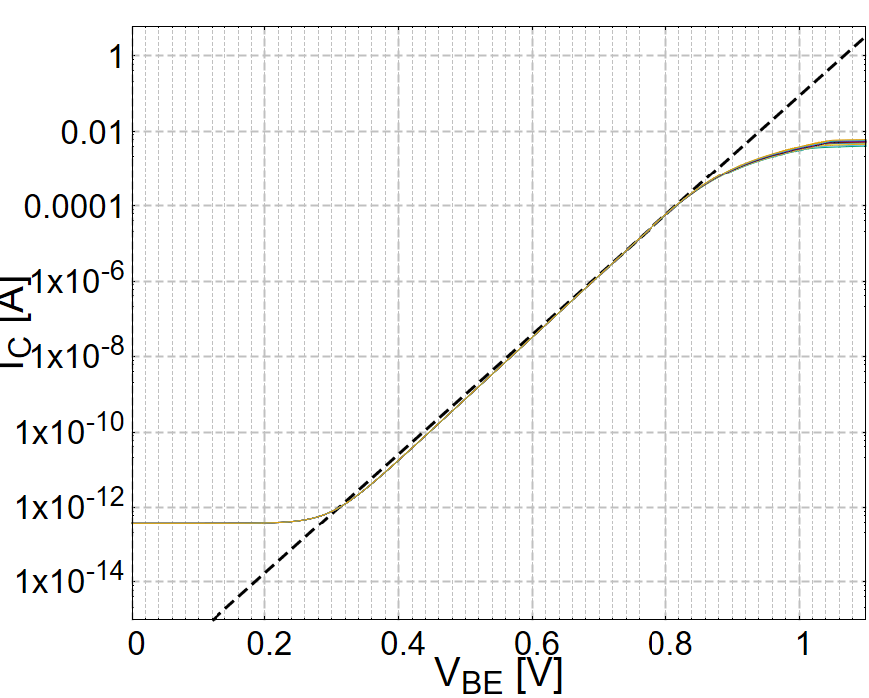

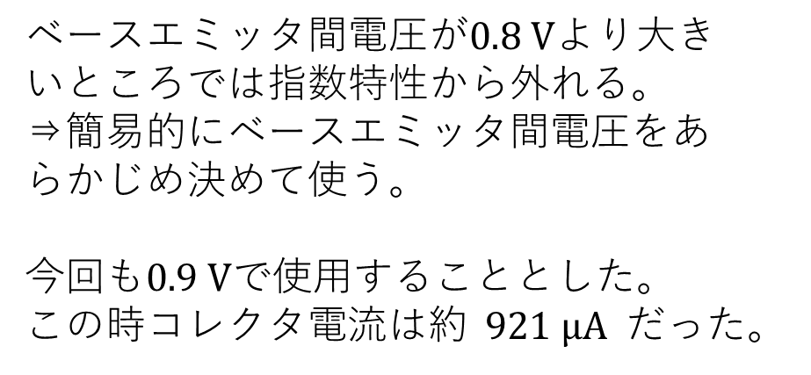
回路構成・方針
ベースエミッタ間電圧が$0.8 V$より大きいところでは指数特性から外れる。
⇒簡易的にベースエミッタ間電圧をあらかじめ決めて使う。
今回も$0.9 V$で使用することとした。
この時コレクタ電流は約$921 μA$だった。
エミッタ接地単体での$I_{C}−V_{BE}$特性

Slide 6


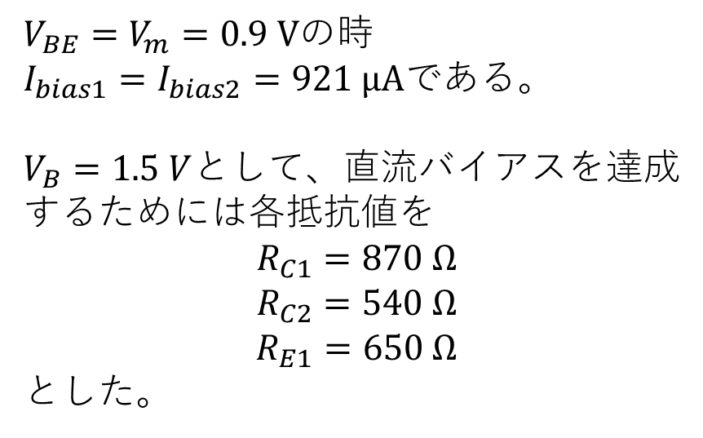





回路構成・方針
$$870 Ω$$
$$540 Ω$$
$$0.9 V$$
$$1.2 V$$
$$1.5 V$$
$V_{BE}=V_{m}=0.9 V$の時
$I_{bias1}=I_{bias2}=921 μA$である。
$V_{B}=1.5 V$として、直流バイアスを達成するためには各抵抗値を
$$R_{C1}=870 Ω$$
$$R_{C2}=540 Ω$$
$$R_{E1}=650 Ω$$
とした。
$$0.6 V$$
$$650 Ω$$

Slide 7
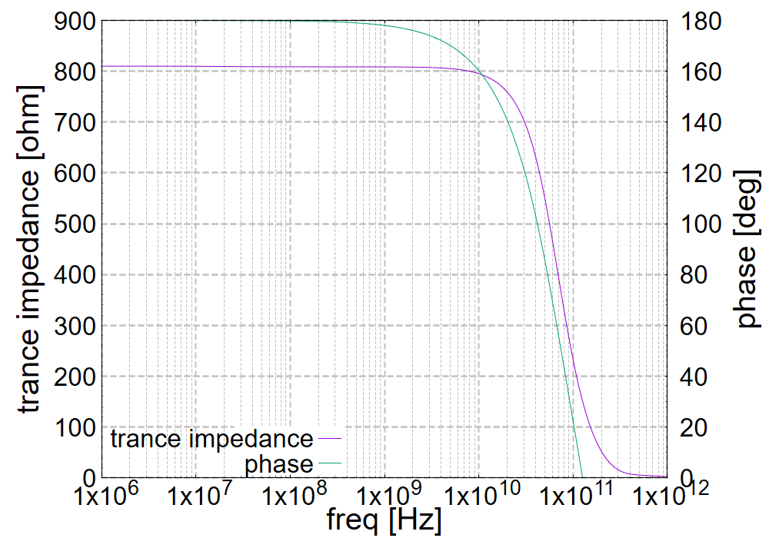
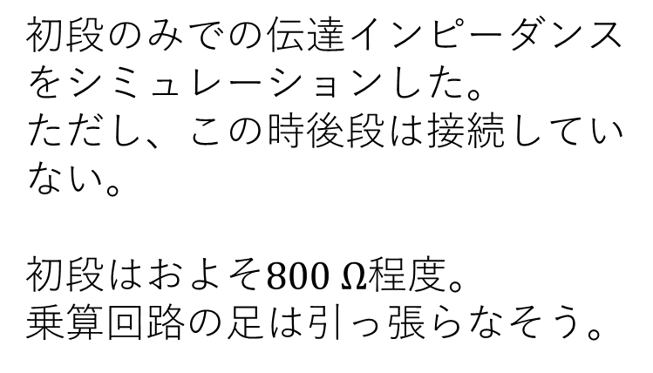
シミュレーション
初段のみでの伝達インピーダンスをシミュレーションした。
ただし、この時後段は接続していない。
初段はおよそ$800 Ω$程度。
乗算回路の足は引っ張らなそう。

Slide 8
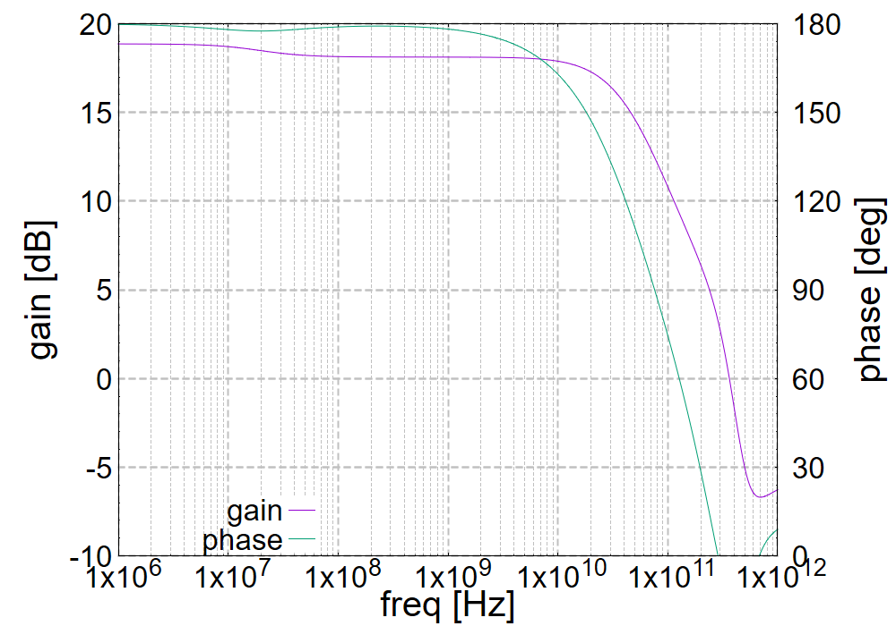
シミュレーション
二段目の利得と位相特性。
入力は理想的なテスト電圧源。
出力は開放。
こちらも単体では乗算回路の足をぎりぎり引っ張らなそう。

Slide 9
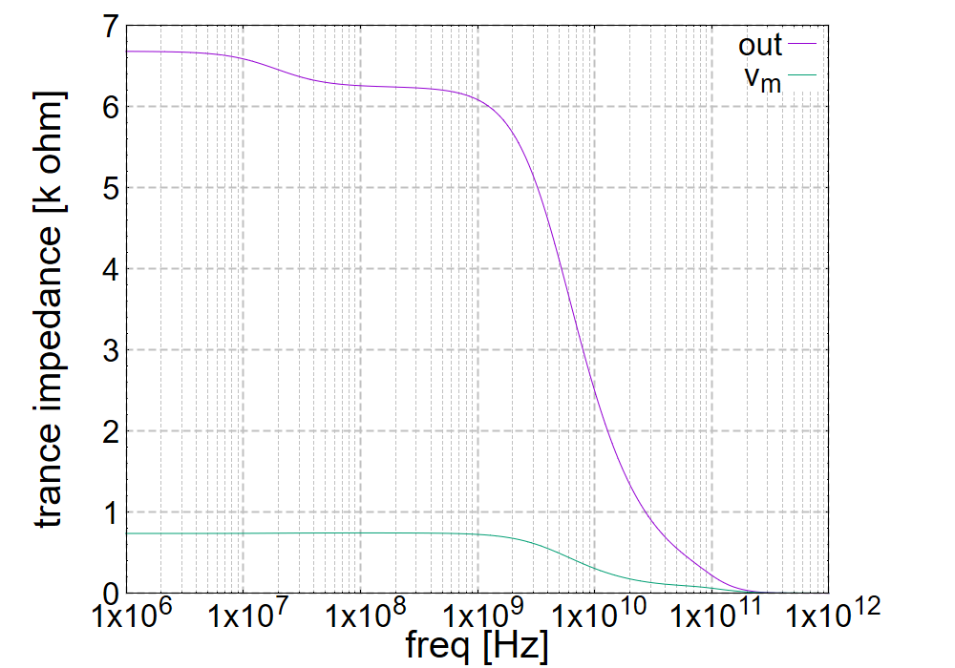
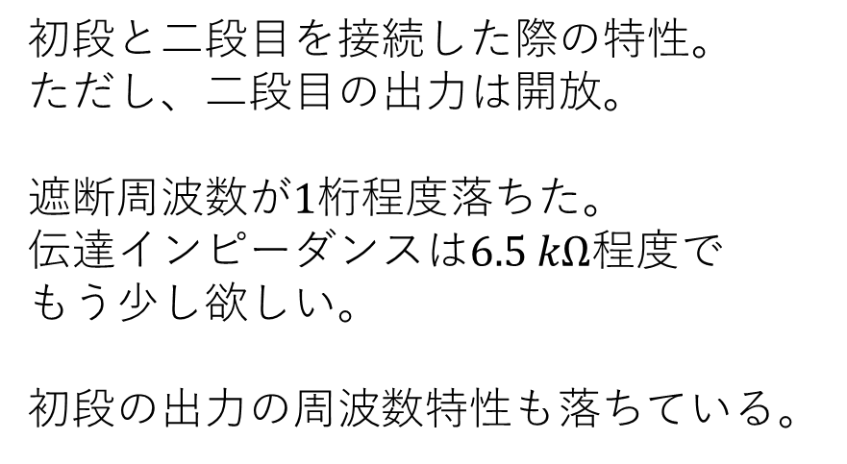
シミュレーション
初段と二段目を接続した際の特性。
ただし、二段目の出力は開放。
遮断周波数が$1$桁程度落ちた。
伝達インピーダンスは$6.5 kΩ$程度で
もう少し欲しい。
初段の出力の周波数特性も落ちている。

Slide 10
まとめ
$$870 Ω$$
$$540 Ω$$
$$0.9 V$$
$$1.2 V$$
$$1.5 V$$
律速は初段の出力から見込んだRCの並列だと考えていたがこれ以上RCを小さくするのは難しそうで、
ベース接地単体であれ二段であれ
抵抗値を減らす方針での高速化は難しい可能性がある。
$$0.6 V$$
$$650 Ω$$

